Slide 1
初探Kotlin分享
分享人：sky

Slide 2
内容提要
1、什么是kotlin，通过kotlin我们可以得到什么？
2、空安全
3、变量，属性
4、函数、操作符重载
5、扩展函数与属性
6、数据类（POJO类）
7、函数式编程（Lambdas表达式）
8、委托（属性委托，接口委托）
8、集合和函数操作符
9、表达式（if , when）与Ranges
10、泛型
11、with操作符
12、只能转换
13、学习资料

Slide 3
什么是kotlin，kotlin的特性？
Kotlin，它是JetBrains开发的基于JVM的语言，它是使用java开发者的思维被创建的。针对java让人吐槽的地方，进行了改进。
Kotlin的主要特性:
1、更加的易表现，也就是写的代码更少。（将MeetingActivity转换为kotlin代码）
2、更加的安全，kotlin是空安全的。
3、它是函数式的，支持lambda表达式。
4、它可以给类添加扩展函数
对kotlin的支持：
Android, Spring5.0, Gradle4.0

Slide 4
空安全---价值10亿美金的错误（托尼·霍尔，图灵奖得主）
Java代码中出现率最高的空指针异常。因为Java 中除了final对象，其他所有的对象都是可以为空的。
Kotlin中的解决方案，Kotlin中对象分为两种 ：
可空对象： var nullableStr: String?， 调用任何一个可空对象的属性/方法前，必须都要判空，否则无法编译。
不可空对象：var str: String, 在任何时候都不为空，可以将不可空对象赋值给可空对象，反之则不能。
NPE 的唯一可能的原因四种原因：
1、显式调用 throw NullPointerException()
2、使用!! 操作符
3、外部 Java 代码导致的
4、对于初始化，有一些数据不一致（如一个未初始化的 this 用于构造函数的某个地方）

Slide 5
变量，属性
Kotlin中，一切都是对象，没有像JAVA中那样的基本类型。
如 java int 对应 kotlin中的Int。正因为如此kotlin中Int不能直接转为Long，需要做如下转换：
Var intValue = 3
Var longValue = 4L
longValue = intValue.toLong()
Kotlin中自动类型推断。
Kotlin中的对象分为可变(var)和不可变(val)对象，注意不可变对象和JAVA中一样仅仅是指不可变对象本身，不包含的属性不可变。

Slide 6
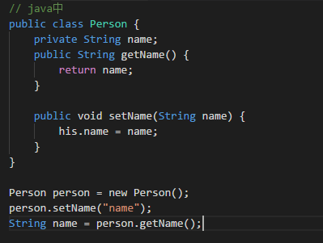
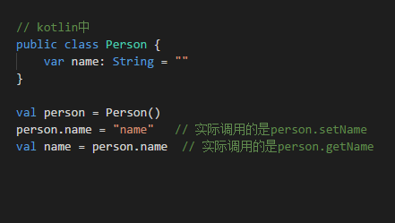
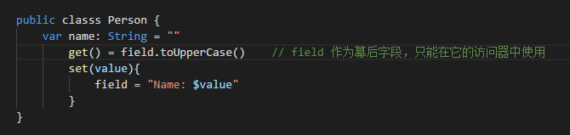
变量，属性
Kotlin中，类的属性类似于java中的类的字段，但是其功能更加强大。属性的功能是字段加上getter和setter方法。
当然我们也可以自定getter和setter方法：

